Slide 1
INTRODUÇÃO A PROGRAMACÃO
PROF. DEMÉTRIUS DE CASTRO
PROF2303@IESP.EDU.BR
83 9 87730383
WWW.DEMETRIUSDECASTRO.COM.BR

Slide 2
COMO FOI A PROVA?

Slide 3
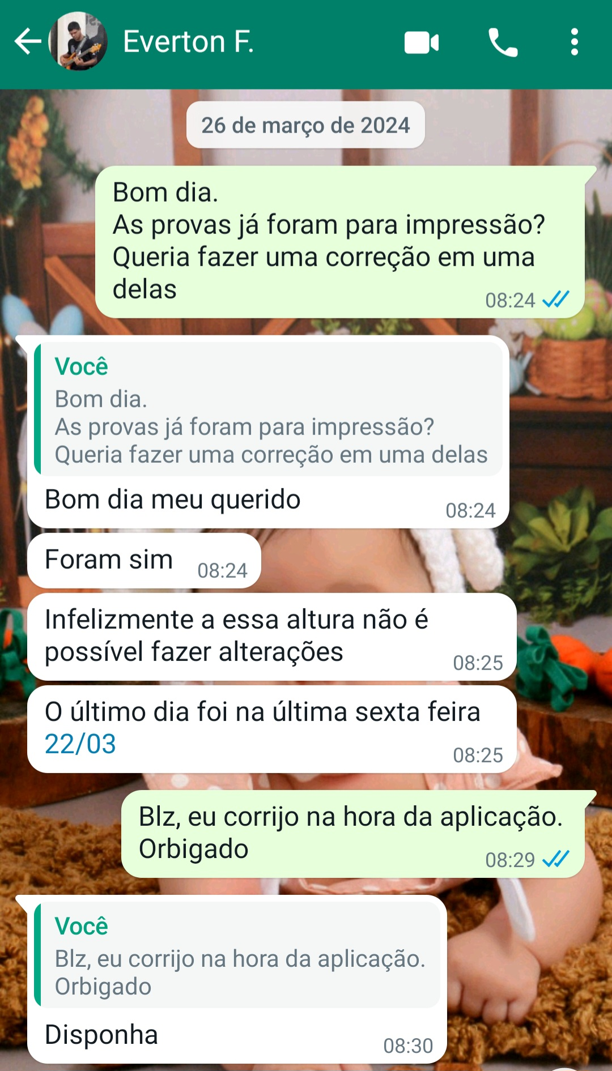
COMO FOI A PROVA?
QUESTÃO 3 COM ERRO
QUESTÃO 3 ANULADA
ESQUECI DE CORRIGIR

Slide 4
PYTHON FUNÇÕES
O QUE É FUNÇÃO?
Na programação, funções são blocos de código que realizam determinadas tarefas que normalmente precisam ser executadas diversas vezes dentro de uma aplicação. Quando surge essa necessidade, para que várias instruções não precisem ser repetidas, elas são agrupadas em uma função, à qual é dado um nome e que poderá ser chamada/executada em diferentes partes do programa.

Slide 5
PYTHON FUNÇÕES
COMO DECLARAR UMA FUNÇÃO PYTHON?
A sintaxe de uma função é definida por três partes: nome, parâmetros e corpo, o qual agrupa uma sequência de linhas que representa algum comportamento.
Ex.:
def hello(nome):
print(“Olá,” nome)

Slide 6
PYTHON FUNÇÕES
COMO DECLARAR UMA FUNÇÃO PYTHON?
A função chamada hello, tem como objetivo imprimir o nome que lhe é passado por parâmetro (também chamado de argumento). A palavra reservada def, na primeira linha, explicita a definição da função naquele ponto.
Em seguida, entre parênteses, temos o parâmetro nome, seguida dos dois pontos (:), que indicam que o código identado nas linhas abaixo faz parte da função que está sendo criada.

Slide 7
PYTHON FUNÇÕES
COMO EXECUTAR UMA FUNÇÃO PYTHON?
Para executar a função, de forma semelhante ao que ocorre em outras linguagens, devemos simplesmente chamar seu nome e passar os parâmetros esperados entre parênteses.
Ex.:
Chamada - Hello(“Demetrius)
Retorno - “Olá, Demetrius

Slide 8
PYTHON FUNÇÕES
FUNÇÃO PYTHON
Também podemos criar uma função que recebe vários argumentos.
Ex.:
def hello(nome, idade, sexo):
print(“Nome do usuário:”, nome, “Idade:”, idade, “Sexo:”, sexo)
A sua chamada precisão ser passados os 3 argumentos
Ex.:
hello(“Demetrius”, 37, “M”)

Slide 9
PYTHON FUNÇÕES
FAÇA
Crie uma função com 3 parâmetros que receba 2 valores inteiro e uma string (+, -, *, /), faça a sua operação e retorne o valor.

Slide 10
PYTHON FUNÇÕES
FAÇA
Crie uma função que receba a quantidade de horas trabalhadas por um servidor, calcule e informe o valor a ser pago.
Considerar hora trabalhada = R$33,30.
Caso a quantidade de horas ultrapasse 40 horas, as horas adicionais devem ser pagar com 25% de acréscimo do valor.

Slide 11
PYTHON FUNÇÕES
CHAMADAS DE FUNÇÕES
Até agora aprendemos que podemos criar e chamar uma função no arquivo, mas como vimos anteriormente, criamos funções para que elas possam ser reutilizadas várias vezes e por vários arquivos diferentes.
Neste caso, podemos criar um arquivo chamado “funções.py” e adicionar todas as nossas funções neste arquivo.
Neste caso, todo arquivo onde será necessário chamar estas funções, precisaremos fazer o import do arquivo e mudar um pouco a sua chamado no arquivo.

Slide 12
PYTHON FUNÇÕES
CHAMADAS DE FUNÇÕES
Até agora aprendemos que podemos criar e chamar uma função no arquivo, mas como vimos anteriormente, criamos funções para que elas possam ser reutilizadas várias vezes e por vários arquivos diferentes.
Neste caso, podemos criar um arquivo chamado “funções.py” e adicionar todas as nossas funções neste arquivo.
Neste caso, todo arquivo onde será necessário chamar estas funções, precisaremos fazer o import do arquivo e mudar um pouco a sua chamado no arquivo.

Slide 13
PYTHON FUNÇÕES
CHAMADAS DE FUNÇÕES
Ex.:
No arquivo que fará a chamada da função, precisaremos incluir o código:
Import “nome_do_arquivo_da_função”
E na chamada da função, precisamos colocar o nome do arquivo.nome_da_função

Slide 14
PYTHON FUNÇÕES
FAÇA
Usando um arquivo de funções separado, desenvolva um sistema que receba um produto, seu peso e o seu valor em dólar e o converta para reais (considerar o dólar R$5,09) e, calcule o valor do seu frete (considerar 100g = $1,99). Converter também o valor do frete.

